Slide 1

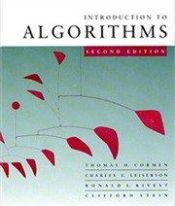

Algoritmalar
DERS 3
Böl ve Fethet(Divide and Conquer)
İkili arama
Sayı üstelleri
Fibonacci sayıları
Matriks çarpımı
Strassen’in algoritması
September 14, 2005
Copyright © 2001-5 Erik D. Demaine and Charles E. Leiserson
L2.<number>

Slide 2
Böl-ve-hükmet tasarım paradigması
Problemi (anlık durumu) alt problemlere böl.
Altproblemleri özyinelemeli olarak çözüp, onları fethet.
Altproblem çözümlerini birleştir.
September 14, 2005
Copyright © 2001-5 Erik D. Demaine and Charles E. Leiserson
L2.<number>

Slide 3
Birleştirme sıralaması
Bölmek: Kolay.
Hükmetmek: 2 altdiziyi özyinelemeli sıralama.
Birleştirmek: Doğrusal-zamanda birleştirme.
September 14, 2005
Copyright © 2001-5 Erik D. Demaine and Charles E. Leiserson
L2.<number>

Slide 4
Birleştirme sıralaması
Bölmek: Kolay.
Hükmetmek: 2 altdiziyi özyinelemeli sıralama.
Birleştirmek: Doğrusal-zamanda birleştirme.
T(n) = 2 T(n/2) + Θ(n)
altproblem sayısı
altproblem boyutu
bölme ve birleştirme işi
September 14, 2005
Copyright © 2001-5 Erik D. Demaine and Charles E. Leiserson
L2.<number>

Slide 5
Master teoremi (hatırlatma)
T(n) = a T(n/b) + f (n)
DURUM 1: f (n) = O(n^{logba – ε}), sabit ε > 0
⇒ T(n) = Θ (n^{logba}).
DURUM 2: f (n) = Θ (n^{logba})
⇒ T(n) = Θ (n^{logba} ).
DURUM 3: f (n) = Ω(n^{logba + ε} ), sabit ε > 0,
ve düzenleyici koşul (regularity condition).
⇒ T(n) = Θ ( f (n)).
September 14, 2005
Copyright © 2001-5 Erik D. Demaine and Charles E. Leiserson
L2.<number>

Slide 6
Master teoremi (hatırlatma)
T(n) = a T(n/b) + f (n)
DURUM 1: f (n) = O(n^{logba – ε}), sabit ε > 0
⇒ T(n) = Θ (n^{logba}).
DURUM 2: f (n) = Θ (n^{logba})
⇒ T(n) = Θ (n^{logba} ).
DURUM 3: f (n) = Ω(n^{logba + ε} ), sabit ε > 0,
ve düzenleyici koşul (regularity condition).
⇒ T(n) = Θ ( f (n)).
_{n}log_{b}a _{= n}log₂2 _{= n}
Birleştirme sıralaması: a = 2, b = 2 ⇒
⇒ DURUM 2 (k = 0) ⇒ T(n) = Θ(n lg n) .
September 14, 2005
Copyright © 2001-5 Erik D. Demaine and Charles E. Leiserson
L2.<number>

Slide 7
İkili arama
Sıralı dizide bir elemanını bulma:
Böl: Orta elemanı belirle.
Hükmet: 1 altdizide özyinelemeli arama yap.
Birleştir: Kolay.
September 14, 2005
Copyright © 2001-5 Erik D. Demaine and Charles E. Leiserson
L2.<number>

Slide 8
İkili arama
Sıralı dizide bir elemanını bulma:
Böl: Orta elemanı belirle.
Hükmet: 1altdizide özyinelemeli arama yap.
Birleştir: Kolay.
Örnek: 9' u bul.
3 5 7 8 9 12 15
September 14, 2005
Copyright © 2001-5 Erik D. Demaine and Charles E. Leiserson
L2.<number>

Slide 9
İkili arama
Sıralı dizide bir elemanını bulma:
Böl: Orta elemanı belirle.
Hükmet: 1altdizide özyinelemeli arama yap.
Birleştir: Kolay.
Örnek: 9'u bul.
3 5 7 8 9 12 15
September 14, 2005
Copyright © 2001-5 Erik D. Demaine and Charles E. Leiserson
L2.<number>

Slide 10
İkili arama
Sıralı dizide bir elemanını bulma:
Böl: Orta elemanı belirle.
Hükmet: 1altdizide özyinelemeli arama yap.
Birleştir: Kolay.
Örnek: 9'u bul.
3 5 7 8 9 12 15
September 14, 2005
Copyright © 2001-5 Erik D. Demaine and Charles E. Leiserson
L2.<number>

Slide 11
İkili arama
Sıralı dizide bir elemanını bulma:
Böl: Orta elemanı belirle.
Hükmet: 1 altdizide özyinelemeli arama yap.
Birleştir: Kolay.
Örnek: 9'u bul.
3 5 7 8 9 12 15
September 14, 2005
Copyright © 2001-5 Erik D. Demaine and Charles E. Leiserson
L2.<number>

Slide 12
İkili arama
Sıralı dizide bir elemanını bulma:
Böl: Orta elemanı belirle.
Hükmet: 1 altdizide özyinelemeli arama yap.
Birleştir: Kolay.
Örnek: 9'u bul
3 5 7 8 9 12 15
September 14, 2005
Copyright © 2001-5 Erik D. Demaine and Charles E. Leiserson
L2.<number>

Slide 13
İkili arama
Sıralı dizilimin bir elemanını bulma:
Böl: Orta elemanı belirle.
Hükmet: 1 altdizilimde özyinelemeli arama yap.
Birleştir: Kolay.
Örnek: 9'u bul.
3 5 7 8 9 12 15
September 14, 2005
Copyright © 2001-5 Erik D. Demaine and Charles E. Leiserson
L2.<number>

Slide 14
İkili arama için yineleme
T(n) = 1 T(n/2) + Θ(1)
altproblem sayısı
altproblem boyutu
bölme ve birleştime işi
September 14, 2005
Copyright © 2001-5 Erik D. Demaine and Charles E. Leiserson
L2.<number>

Slide 15
İkili arama için yineleme
T(n) = 1 T(n/2) + Θ(1)
altproblem sayısı
altproblem boyutu
bölme ve birleştime işi
n^{logba} = n^{log21} = n⁰ = 1 ⇒ DURUM 2
⇒ T(n) = Θ (lg n) .
September 14, 2005
Copyright © 2001-5 Erik D. Demaine and Charles E. Leiserson
L2.<number>

Slide 16
Bir sayının üstellenmesi
Problem: a ^{n} 'yi, n ∈ N iken hesaplama.
Saf (Naive) algoritma: Θ (n).
September 14, 2005
Copyright © 2001-5 Erik D. Demaine and Charles E. Leiserson
L2.<number>

Slide 17
Bir sayının üstellenmesi
Problem: a ^{n} 'yi, n ∈ N
iken hesaplama.
Saf (Naive) algoritma: Θ(n).
Böl-ve-fethet algoritması:
_{a} n/2 _{⋅ a} n/2
_{a} (n–1)/2 _{⋅ a} (n–1)/2 _{⋅ a}
n çift sayıysa;
n tek sayıysa.
a ^{n} =
September 14, 2005
Copyright © 2001-5 Erik D. Demaine and Charles E. Leiserson
L2.<number>

Slide 18
Bir sayının üstellenmesi
Problem: a ^{n} 'yi n ∈ N
iken hesaplama.
Saf (Naive) algorithm: Θ(n).
Böl-ve-fethet algoritması:
_{a} n/2 _{⋅ a} n/2
_{a} (n–1)/2 _{⋅ a} (n–1)/2 _{⋅ a}
n çift sayıysa;
n tek sayıysa.
a ^{n} =
T(n) = T(n/2) + Θ (1) ⇒ T(n) = Θ(lg n) .
September 14, 2005
Copyright © 2001-5 Erik D. Demaine and Charles E. Leiserson
L2.<number>

Slide 19
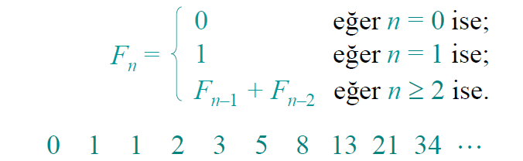
Fibonacci sayıları
Özyinelemeli tanım:
September 14, 2005
Copyright © 2001-5 Erik D. Demaine and Charles E. Leiserson
L2.<number>

Slide 20
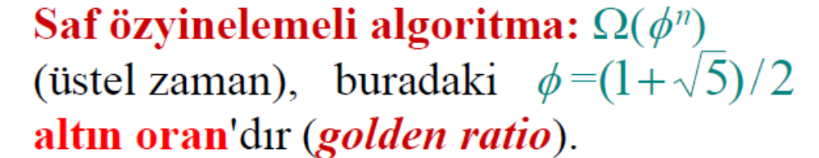
Fibonacci sayıları
Özyinelemeli tanım:
September 14, 2005
Copyright © 2001-5 Erik D. Demaine and Charles E. Leiserson
L2.<number>

Slide 21
Fibonacci sayılarını hesaplama
Aşağıdan yukarıya:
F₀, F₁, F₂, …, F_{n}'i sırayla, her sayı iki öncekinin toplamı olacak şekilde hesaplayın.
Yürütüm süresi: Θ(n).
September 14, 2005
Copyright © 2001-5 Erik D. Demaine and Charles E. Leiserson
L2.<number>

Slide 22

Fibonacci sayılarını hesaplama
Aşağıdan yukarıya:
F₀, F₁, F₂, …, F_{n}'i sırayla, her sayı iki öncekinin toplamı olacak şekilde hesaplayın.
•Çalışma zamanı: Θ(n).
Saf özyinelemeli kare alma (Naive recursive squaring):
• Bu yöntem güvenilir değildir, yuvarlama hatalarına gebedir.
September 14, 2005
Copyright © 2001-5 Erik D. Demaine and Charles E. Leiserson
L2.<number>

Slide 23
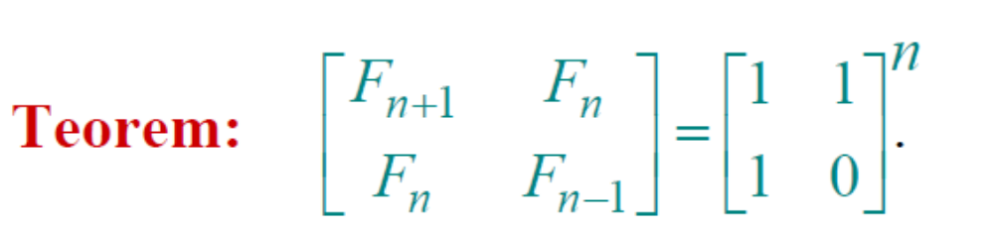
Özyineleme ile kare alma (Recursive squaring)
September 14, 2005
Copyright © 2001-5 Erik D. Demaine and Charles E. Leiserson
L2.<number>

Slide 24
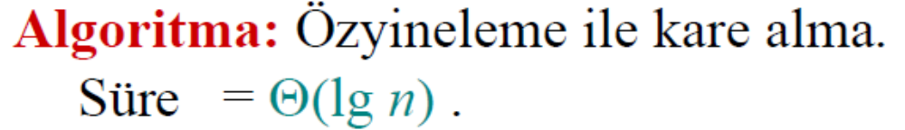
Özyineleme ile kare alma (Recursive squaring)
September 14, 2005
Copyright © 2001-5 Erik D. Demaine and Charles E. Leiserson
L2.<number>

Slide 25
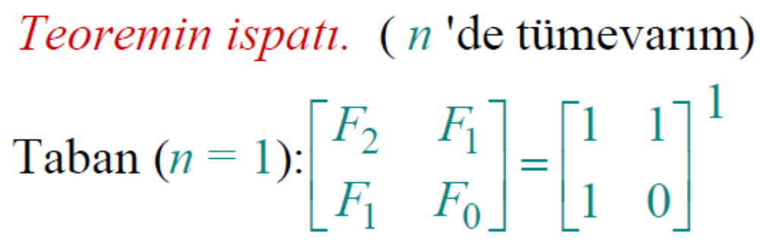
Özyineleme ile kare alma (Recursive squaring)
September 14, 2005
Copyright © 2001-5 Erik D. Demaine and Charles E. Leiserson
L2.<number>

Slide 26
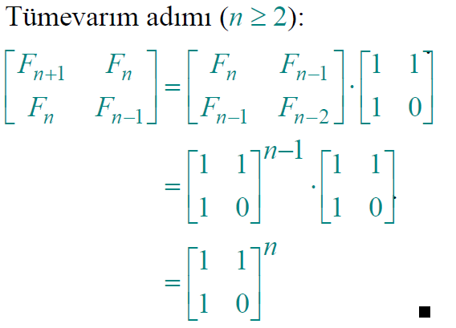
Özyineleme ile kare alma
September 14, 2005
Copyright © 2001-5 Erik D. Demaine and Charles E. Leiserson
L2.<number>

Slide 27
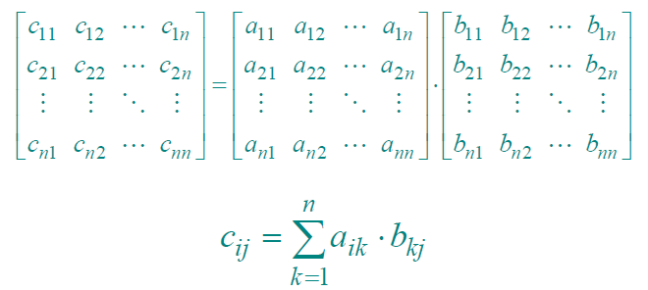
Matrislerde çarpma
Girdi: Çıktı:
A = [a_{ij}], B = [b_{ij}].
C = [c_{ij}] = A⋅ B.
i, j = 1, 2,… , n.
September 14, 2005
Copyright © 2001-5 Erik D. Demaine and Charles E. Leiserson
L2.<number>

Slide 28
Standart algoritma
for i ← 1 to n
(i 1'den n'ye kadar)
do for j ← 1 to n
do c_{ij} ← 0
for k ← 1 to n
do c_{ij} ← c_{ij} + a_{ik}⋅ b_{kj}
(j 1'den n'ye kadar)
September 14, 2005
Copyright © 2001-5 Erik D. Demaine and Charles E. Leiserson
L2.<number>

Slide 29
Standart algoritma
for i ← 1 to n
(i 1'den n'ye kadar)
do for j ← 1 to n
do c_{ij} ← 0
for k ← 1 to n
do c_{ij} ← c_{ij} + a_{ik}⋅ b_{kj}
(j 1'den n'ye kadar)
Çalışma zamanı = Θ(n³)
September 14, 2005
Copyright © 2001-5 Erik D. Demaine and Charles E. Leiserson
L2.<number>

Slide 30
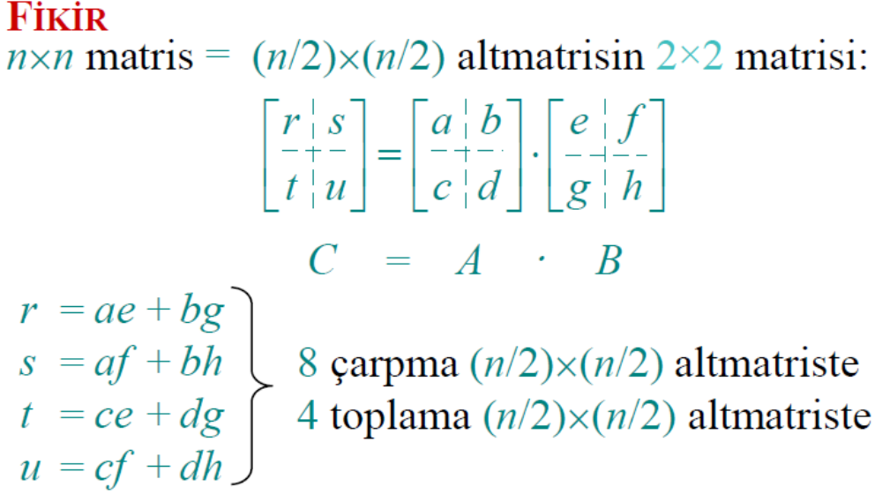
Böl-ve-fethet algoritması
September 14, 2005
Copyright © 2001-5 Erik D. Demaine and Charles E. Leiserson
L2.<number>

Slide 31
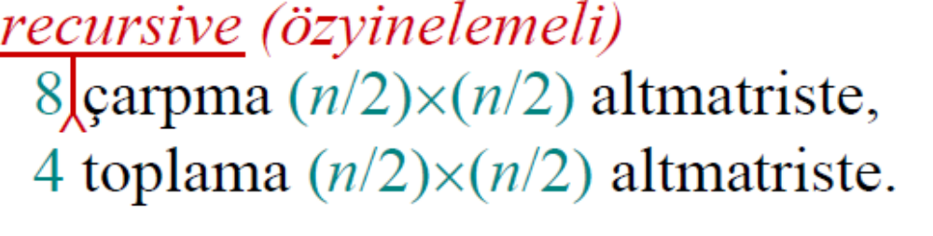
Böl-ve-fethet algoritması
September 14, 2005
Copyright © 2001-5 Erik D. Demaine and Charles E. Leiserson
L2.<number>

Slide 32
Böl-ve-Fethet algoritmasının çözümlemesi
T(n) = 8 T(n/2) + Θ(n²)
altmatris sayısı
altmatris boyutu
altmatrisleri toplama işi
September 14, 2005
Copyright © 2001-5 Erik D. Demaine and Charles E. Leiserson
L2.<number>

Slide 33
Böl-ve-Fethet algoritmasının çözümlemesi
T(n) = 8 T(n/2) + Θ(n²)
altmatris sayısı
altmatris boyutu
altmatrisleri toplama işi
_{n}log_{b}a _{= n}log₂8 _{= n}3
⇒ DURUM 1 ⇒ T(n) = Θ(n³).
September 14, 2005
Copyright © 2001-5 Erik D. Demaine and Charles E. Leiserson
L2.<number>

Slide 34
Böl-ve-Fethet algoritmasının çözümlemesi
T(n) = 8 T(n/2) + Θ(n²)
altmatris sayısı
altmatris boyutu
altmatrisleri toplama işi
_{n}log_{b}a _{= n}log₂8 _{= n}3
⇒ DURUM 1 ⇒ T(n) = Θ(n³).
Sıradan algoritmadan daha iyi değil.
September 14, 2005
Copyright © 2001-5 Erik D. Demaine and Charles E. Leiserson
L2.<number>

Slide 35
Strassen’in fikri
2×2 matrisleri yalnız 7 özyinelemeli çarpmayla çöz.
September 14, 2005
Copyright © 2001-5 Erik D. Demaine and Charles E. Leiserson
L2.<number>

Slide 36
Strassen’in fikri
2×2 matrisleri yalnız 7 özyinelemeli çarpmayla çöz.
P₁ = a ⋅ ( f – h)
P₂ = (a + b) ⋅ h
P₃ = (c + d) ⋅ e
P₄ = d ⋅ (g – e)
P₅ = (a + d) ⋅ (e + h)
P₆ = (b – d) ⋅ (g + h)
P₇ = (a – c) ⋅ (e + f )
September 14, 2005
Copyright © 2001-5 Erik D. Demaine and Charles E. Leiserson
L2.<number>

Slide 37
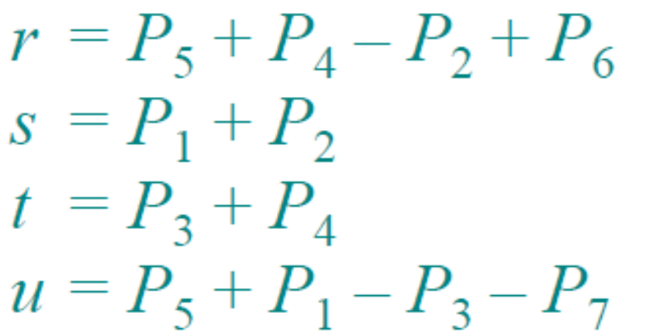
Strassen’in fikri
2×2 matrisleri yalnız 7 özyinelemeli çarpmayla çöz.
P₁ = a ⋅ ( f – h)
P₂ = (a + b) ⋅ h
P₃ = (c + d) ⋅ e
P₄ = d ⋅ (g – e)
P₅ = (a + d) ⋅ (e + h)
P₆ = (b – d) ⋅ (g + h)
P₇ = (a – c) ⋅ (e + f )
September 14, 2005
Copyright © 2001-5 Erik D. Demaine and Charles E. Leiserson
L2.<number>

Slide 38
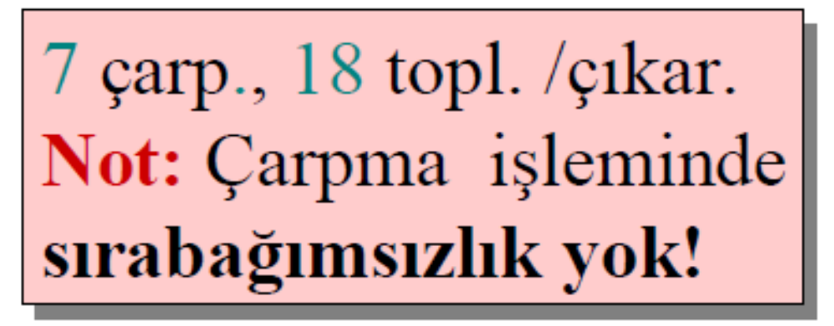
Strassen’in fikri
2×2 matrisleri yalnız 7 özyinelemeli çarpmayla çöz.
P₁ = a ⋅ ( f – h)
P₂ = (a + b) ⋅ h
P₃ = (c + d) ⋅ e
P₄ = d ⋅ (g – e)
P₅ = (a + d) ⋅ (e + h)
P₆ = (b – d) ⋅ (g + h)
P₇ = (a – c) ⋅ (e + f )
September 14, 2005
Copyright © 2001-5 Erik D. Demaine and Charles E. Leiserson
L2.<number>

Slide 39
Strassen’in algoritması
Böl: A ve B'yi (n/2)×(n/2)
altmatrislere böl. + ve – kullanarak çarpılabilecek terimler oluştur.
2.Fethet: (n/2)×(n/2) altmatrislerde özyinelemeli 7 çarpma yap.
3. Birleştir: + ve – kullanarak
(n/2)×(n/2) altmatrislerde C 'yi oluştur.
September 14, 2005
Copyright © 2001-5 Erik D. Demaine and Charles E. Leiserson
L2.<number>

Slide 40
Strassen’in algoritması
Böl: A ve B'yi (n/2)×(n/2)
altmatrislere böl. + ve – kullanarak çarpılabilecek terimler oluştur.
2.Fethet: (n/2)×(n/2) altmatrislerde özyinelemeli 7 çarpma yap.
3. Birleştir: + ve – kullanarak
(n/2)×(n/2) altmatrislerde C 'yi oluştur.
T(n) = 7 T(n/2) + Θ(n²)
September 14, 2005
Copyright © 2001-5 Erik D. Demaine and Charles E. Leiserson
L2.<number>

Slide 41
Strassen'in çözümlenmesi
T(n) = 7 T(n/2) + Θ(n²)
September 14, 2005
Copyright © 2001-5 Erik D. Demaine and Charles E. Leiserson
L2.<number>

Slide 42
Strassen'in çözümlenmesi
T(n) = 7 T(n/2) + Θ (n²)
_{n}log_{b}a _{= n}log₂7 _{≈ n}2.81
⇒ DURUM 1 ⇒ T(n) = Θ(n^{lg 7}).
September 14, 2005
Copyright © 2001-5 Erik D. Demaine and Charles E. Leiserson
L2.<number>

Slide 43
Strassen'in çözümlenmesi
T(n) = 7 T(n/2) + Θ (n²)
_{n}log_{b}a _{= n}log₂7 _{≈ n}2.81
⇒ DURUM 1 ⇒ T(n) = Θ(n^{lg 7}).
2.81 değeri 3'den çok küçük görünmeyebilir ama, fark üstelde olduğu için, koşma süresine etkisi kayda değerdir. Aslında, n ≥ 32 değerlerinde, Strassen’in algoritması günün makinelerinde normal algoritmadan daha hızlı çalışır.
September 14, 2005
Copyright © 2001-5 Erik D. Demaine and Charles E. Leiserson
L2.<number>

Slide 44
Strassen'in çözümlenmesi
T(n) = 7 T(n/2) + Θ (n²)
_{n}log_{b}a _{= n}log₂7 _{≈ n}2.81
⇒ DURUM 1 ⇒ T(n) = Θ(n^{lg 7}).
2.81 değeri 3' den çok küçük görünmeyebilir ama, fark üstelde olduğu için, yürütüm süresine etkisi kayda değerdir. Aslında, n ≥ 32 değerlerinde Strassen’in algoritması günün makinelerinde normal algoritmadan daha hızlı çalışır.
Bugünün en iyi değeri (teorik merak açısından, Coppersmith–Winograd algorithm): Θ(n^{2.376...}).
September 14, 2005
Copyright © 2001-5 Erik D. Demaine and Charles E. Leiserson
L2.<number>

Slide 45
Sonuç
Böl ve Fethet algoritma tasarımının güçlü tekniklerinden sadece biridir.
Böl ve Fethet algoritmaları yinelemeler ve Ana (Master) metot kullanarak çözümlenebilir.
(bu nedenle bu matematiğin pratiğini yapın).
Böl ve Fethet stratejisi genellikle verimli algoritmalara götürür.
September 14, 2005
Copyright © 2001-5 Erik D. Demaine and Charles E. Leiserson
L2.<number>

